Slide 1
“El exito de una planificación estratégica es crucial su implemetación”
PRESENTACIÓN AFIPES
by AFIPES VALPARAISO

Slide 2
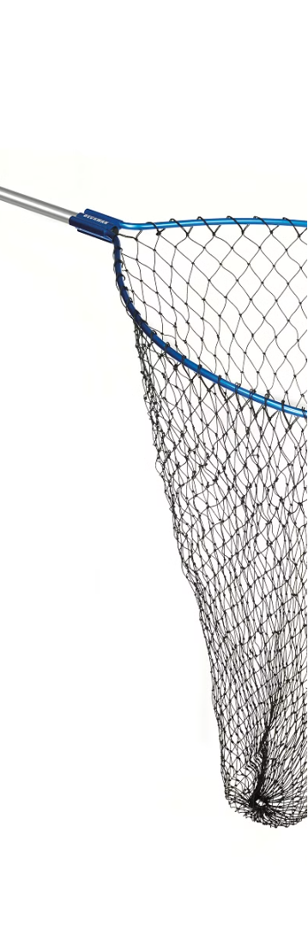
BENEFICIOS DE ACTUALIZAR DFL 1, DFL5
Modernización Organizativa
La implementación de una nueva estructura organizativa robusta y moderna es fundamental para que SERNAPESCA pueda hacer frente a los desafíos actuales y futuros como: Formalizar y concursar los encargados del cuarto nivel, Reconocimiento zona aisladas.
Encasillamiento para estabilidad laboral
El encasillamiento de los funcionarios de contrata a planta proporcionará la estabilidad necesaria para que puedan desempeñar sus roles con mayor eficacia y asumir roles de jefaturas formalmente.
Carrera Funcionaria
Implementar un esquema de carrera y capacitación continua que permita el desarrollo funcionarios, facilitando la retención de talento y la acumulación de conocimiento institucional, mejora grados, aumentando de dotación.

Slide 3
SITUACIÓN ACTUAL
by AFIPES VALPARAISO

Slide 4
Situación Actual de la Estructura por DFL 1
Estructura Limitada
Falta de jefaturas 4° Nivel
Extinción de la plantas
Actualmente, dentro de la estructura de SERNAPESCA regulada por el DFL 1, únicamente el Director(a) Nacional, los Subdirectores, los Jefes de Departamentos y los Directores Regionales tienen posiciones formalmente reconocidas y estructuradas, es decir, hasta el tercer nivel jerárquico.
Esta formalización no se extiende a los jefes de oficinas o de unidades conforme al DFL 1, lo que representa una brecha significativa en la organización, pues según cada jefatura que asuma en rol va adaptándose según su propio criterio, lo que impide dar una continuidad a un trabajo organizado y ágil.
La jubilación de funcionarios sin un reemplazo inmediato deja vacíos en la estructura organizacional. Dificultades en la Junta Calificadora. La falta de funcionarios idóneos y experimentados para asumir roles subrogantes de los Directivos ADP (Altos Directivos Públicos) limita la capacidad de respuesta ante ausencias temporales o emergencias, afectando la estabilidad y gobernabilidad de las instituciones.

Slide 5
Situación de distribución de
los funcionarios y funcionarias
Situación Actual
En SERNAPESCA, de los 1.199 trabajadores de Sernapesca 1,094 son contratas, 67 guardan su planta en propiedad, 21 son planta y 17 honorarios funcionarios, es decir, el 91% de todos los funcionarios y funcionarios en Sernapesca son calidad jurídica contrata.

Slide 6
Beneficios del Encasillamiento
Proceso de Encasillamiento
Cumplir con Estatuto Administrativo
Carrera funcionaria
Eficiencia y Continuidad en la Gestión
Efecto Espejo
Al tratarse de un efecto “espejo”, no tiene costos para el Estado, ya que cada contrata mantiene el grado actual y solo asegura la calidad jurídica de los funcionarios para su estabilidad laboral.
Proponer al Presidente a dictar un DFL que genere estabilidad laboral o traspaso de funcionarios de contrata a planta.
Establecer el 80% de plantas y 20% de contratas, según lo establecido en el Estatuto Administrativo.
Llamar a concurso o concluir concursos de movilidad interna o carrera funcionaria.
Mayor numero de planta da continuidad en la gestión y ejecución de programas estratégicos, asegurando que los conocimientos y habilidades adquiridos no se pierdan con el cambio constante de personal.

Slide 7
Beneficios encasillamiento via DFL1
Estabilidad Laboral
Fortalecimiento Organizacional
El encasillamiento proporcionará estabilidad laboral a los funcionarios, lo que les permitirá enfocarse en sus roles y responsabilidades en nuestro nuevo desadio.
Esta medida fortalecerá la estructura organizacional de SERNAPESCA, garantizando la continuidad y acumulación de conocimiento y experiencia.
Equidad y Motivación
Eficiencia y Continuidad
El encasillamiento reducirá la brecha entre los diferentes tipos de funcionarios, lo que contribuirá a mantener un ambiente de trabajo equitativo y motivador.
Esta medida asegurará una mayor continuidad en la gestión y ejecución de programas estratégicos, evitando la pérdida de conocimientos y habilidades.

Slide 8
Escala Fiscalizadora
Es imperativo abordar la necesidad de reconocer formalmente a SERNAPESCA como una institución fiscalizadora, comparable en su función y responsabilidad a otras entidades que ya gozan de este estatus. La falta de este reconocimiento genera una profunda inequidad y obstaculiza el funcionamiento efectivo de nuestra política pesquera nacional.
by AFIPES VALPARAISO

Slide 9
La Naturaleza Fiscalizadora de SERNAPESCA
1
Vigilancia y Control del Cumplimiento Normativo
2
Función Paralela a Otras Entidades
SERNAPESCA, al igual que otras instituciones fiscalizadoras, tiene un rol esencial en la vigilancia y control del cumplimiento normativo. Su misión incluye la fiscalización de actividades pesqueras y acuícolas, asegurando que se respeten las leyes y regulaciones establecidas.
Esta función de control y vigilancia es paralela a la de otras entidades que ya se encuentran bajo la Escala Fiscalizadora de Sueldos, como la Superintendencia de Medio Ambiente y el Servicio Nacional de Aduanas.
3
Responsabilidad Crítica y Compleja
La labor de fiscalización en el ámbito pesquero es igual de crítica y compleja que la de otras áreas reguladas por el Estado.

Slide 10
Incentivos para el Personal
Asignación de
Fiscalización
Asignación Especial
La inclusión en la Escala Fiscalizadora de Sueldos ofrecería a los trabajadores de SERNAPESCA la Asignación de Fiscalización, crucial para compensar adecuadamente al personal por el nivel de responsabilidad y riesgo asociado con sus funciones.
Además de la Asignación de Fiscalización, los trabajadores de SERNAPESCA recibirían la Asignación Especial, contribuyendo a atraer y retener talento especializado en el área.

Slide 11
Agradecimiento y Compromiso
Muchas gracias por su atención y compromiso con esta causa tan vital para nuestro país. Juntos, podemos construir un sector pesquero más fuerte, sostenible y equitativo, que beneficie a todos los involucrados. Cuenten con el apoyo y la dedicación de los funcionarios de SERNAPESCA para hacer realidad esta visión.

